Slide 1
En kort presentation
av Vägar vidare
på Lunds Fontänhus
som omfattar
studieenheten
”En väg framåt”
och det arbetsinriktade
Projekt Exa(k)t.

Slide 2
KORT FAKTA OM FONTÄNHUS
Riktat till personer med psykisk ohälsa
En religiöst- och politiskt obunden världomspännande organisation
En verksamhet som bygger på medlemskap. 36 riktlinjer!
Ett hus med flera enheter som drivs av medlemmar och handledare tillsammans.
En arbets- och studieinriktad dag med gemenskap i fokus
Delaktighet, egenvärde och verksamhetslust!
Socialt nätverk och vägar vidare!

Slide 3
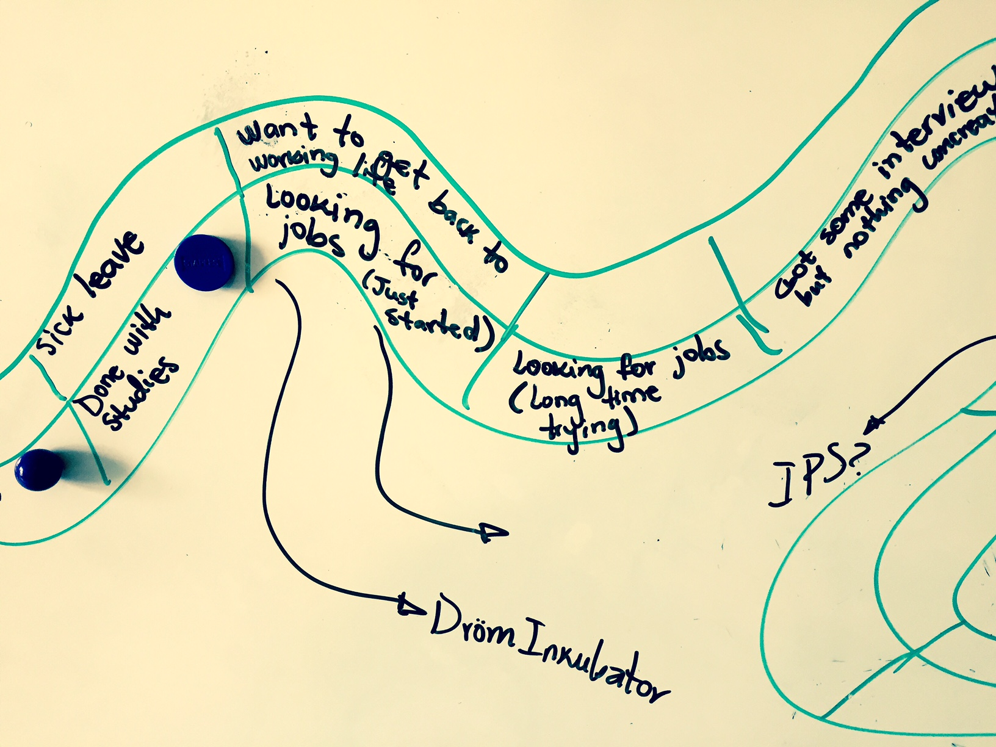
Holistisk modell för Sed och IPS
på Fontänhuset
Individuellt stöd till arbete eller studier (enligt IPS eller SEd)
Fontänhuset som sammanhang med gemensam arbets- och studiemiljö
Forum för arbetsliv- och livsredskap
Sociala aktiviteter
Friskvård

Slide 4
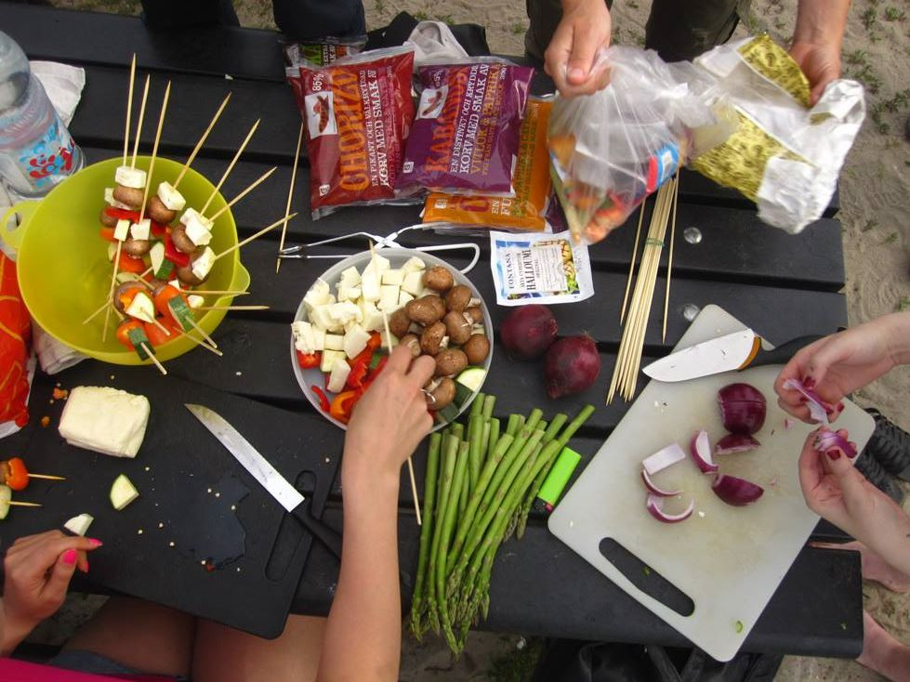
STUDIEENHETEN,
EN VÄG FRAMÅT
MÅLGRUPP: För den med psykisk ohälsa som är student eller vill börja studera
SYFTE: För ökad livskvalitet och fullföljda studier

Slide 5
A. Individuell handledning enligt IPS och SEd
SEd –Supported education, möjlighet till:
Samverkan med utbildningsaktörer och andra stödfunktioner
Hög tillgänglighet till studieplanering och vardagsplanering. Utformande- och uppföljning av studieplan med konkreta mål. Stöd att finna balans mellan studier och återhämtning.
Ekonomisk rådgivning, hjälp i kontakt och planering med t.ex. FK, socialtjänst eller CSN
Stöd att utveckla personligt viktiga färdigheter och rutiner nödvändiga i utbildningsmiljön och i studiesituationen.
Vägledning för tillgång till stöd i studiesituationen men också stöd såsom boendestöd eller behandling.
Stöd att söka till nya kurser
Assistans, coaching under pågående studier
IPS – individual placement and suppport
Vanligt arbete är målet
Individens vilja och kompetens står i centrum
Gemensam analys och kartläggning, matchning mot arbete,, stöd i arbetssökande processen – förbereda CV, öva intervju, ta kontakt med arbetsgivare, anpassningar m.m.
Arbetssökandet inleds tidigt (inom en månad)
Bidragsrådgivning och ekonomiskt ställningstagande ges i ett tidigt skede
Nära samarbete med individens vårdgivare och stödfunktioner
Kontinuerligt stöd både till individ och arbetsgivare!

Slide 6
(A.) Röster om det individanpassade stödet
Livskvalitet: På så många sätt att det går inte ens att räkna upp, men största steget är att jag började igen med studierna. Iern a.”
”Ökad självkänsla, vågar prata med folk jag inte vågat prata med innan. Fått handledning och hjälp hur jag ska lägga upp studierna..”
” De är mycket mer strukturerade (studierna). Struktur verkar minska ångesten över studierna så jag prokrastinerar mindre.”
”Mer strukturerat studieschema, socialt stöd och en känsla av hopp när jag står inför ett problem.”

Slide 7
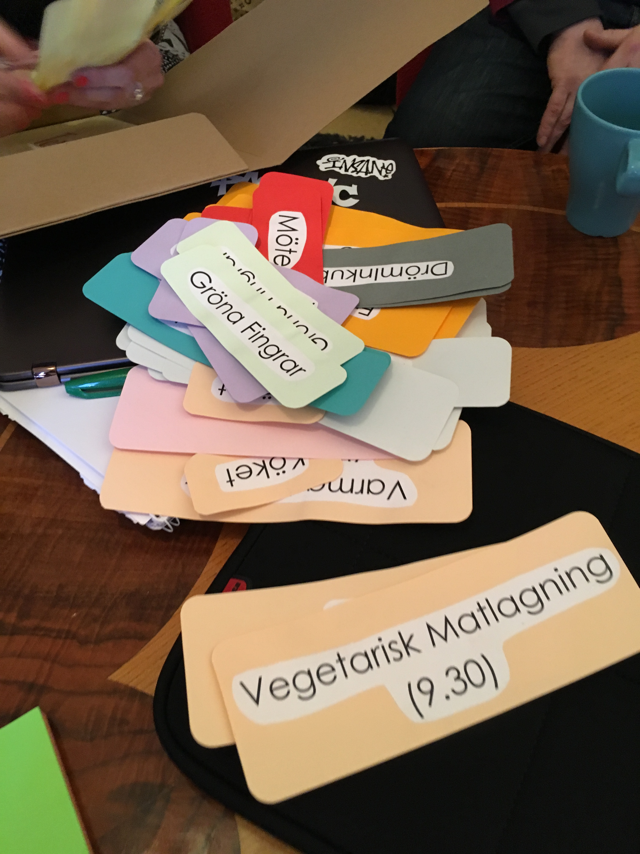
B. Fontänhuset som sammanhang
Möjlighet att organisera och synliggöra individuella studier (och arbetssökande) utifrån gemensamma enhetsmöten
Att vara väntad, sedd och behövd - någon hör av sig om du inte kommer (reach out)
Kafferast, lunch och gemenskap
Skrivare, datorer, studieplatser och det tillgängliga stödet
Studiegrupper – Pomodoro! (erbjuds fyra gånger i veckan, arbets- och studiepass på 25 min varvas med gemensamma micropauser)
Gemensam struktur och rutiner under arbetssökandet
Att arbeta tillsammans med andra under arbetssökande eller studier skyddar mot isolering och ensamhet
”Jag känner mig tryggare och mindre ensam.”
”Knutit fler social kontakter. Hittat likasinnade vilket minskat stigmatisering för mig. Ger mig hopp”.
”Ha någonting utvecklande att göra, få nya kompisar, vilket gjorde mig gladare och det betydde mycket att ha något att göra och ett ställe att gå till.”

Slide 8
C. Forum för nya redskap och ökade strategier
Veckoåterkommande nätversträffar, grupp- och kursverksamhet kring ämnen relevanta för dagens studie- och arbetsliv erbjuds på Fontänhuset med teman såsom prokrastinering, studieteknik, ett hållbart arbetsliv, kreativt skrivande, grupp-processer, självmedkänsla m.m
Möjlighet att dela tankar och känslor med andra är en viktig cooping-strategi
Skapande av trygga forum där vi vågar dela
Öppna träffar som får ringar på vattnet och leder till inspiration, nyfikenhet och kunskap kring arbetslivet även för den som inte står till arbetsmarknadens förfogande
”Nätverksträffarna ger möjlighet att få inblick i de andra studenternas hanteringsstrategier vilket har gett mig möjligheter att se över mina egna.”
”{…} Aktiviteterna lärde mig också mycket om olika ämnen som självkänsla, självförtroende, akademiskt skrivande och så vidare. Allting jag har gjort har haft en positiv inverkan på mitt liv. Som jag sa tidigare har det hjälpt mig att hantera mina problem.”

Slide 10
D. Sociala aktiviteter och generösa öppettider
Sociala aktiviteter och generösa öppettider, t.ex. musikverksamhet, pysselgrupp, spelgrupp, firande av högtider.
Det sociala nätverket blir en viktig skyddsfaktor i kampen mot psykisk ohälsa
En varm och tillåtande miljö där gemenskap, meningsfulla relationer och vänskap kan utvecklas.
”/…/mina vänner i huset har stärkt mig som människa och gett mig en inre trygghet, känsla av att jag kan fixa saker och ta mig igenom svåra och stressiga perioder.”
”/…/Generellt är det att ha en plats att återhämta sig och slappna av på samtidigt som man kan vara social. Detta är första stället för mig där dessa två saker existerar samtidigt.”

Slide 11
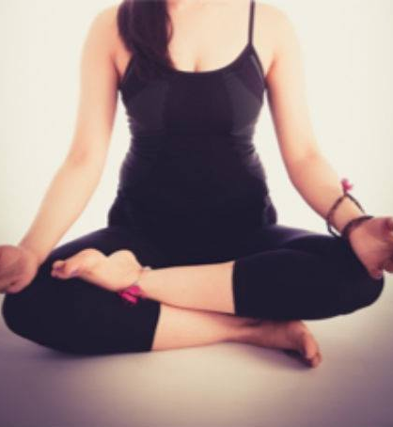
E. Friskvård för kropp och själ
Fontänhusen anordnar I enlighet med sina riktlinjer generösa friskvårdsprogram med alltifrån gym till mindfulness
Vi erbjuder 9 gemensamma pass i veckan, där ibland badminton, naturpromenader, thai-boxning, gym samt yoga.
Att röra på sig regelbundet har väldokumenterade effekter för psykiskt och fysiskt välmående. Motion och avslappning kan också vara copingmetoder vid olika typer av psykiska och känslomässiga påfrestningar.
Träningen ger motivation, energi och bättre sömn som skapar bättre förutsättningar att hantera arbetslivet

Slide 12
Lite statistik från Lunds Fontänhus
Runt 100 personer fick stöd genom studieenheten. De som är registrerade i studier klarar runt 70% av sina registrerade terminspoäng. 81% att dem som lämnat in tentor eller uppgifter svarar att de oftast eller alltid fått godkänt.
År tre i projekt Exa(k)t (aug 2019-aig 2020) fick 111 individer stöd, varav 81% var ute i någon form av jobb, studier, arbetsträning eller praktik under året. 49 individer gick ut i arbete, 24 personer fick stöd i pågående anställningar. Dessa 73 individer fick under året ytterligare 56 anställningar eller förlängningar av pågående anställningar.
Under året har totalt 143 av Lunds Fontänhus 323 aktiva medlemmar, dvs. 44%, varit ute i någon form av arbetsträning, praktik, arbete eller studier, under hela eller delar av året.
95 % upplever en förändrad livskvalitet och meningsfullt arbete
88 % upplever att Fontänhuset bidragit till deras återhämtning
82 % anger att de utvecklat betydelsefulla relationer genom Fontänhusets
Notes:
- Målgrupp och vad det är och syftet!

